Slide 1
R for Psychological Research: From Data Analysis to Publishing
Instructor: 胡传鹏（博士）[Dr. Hu Chuan-Peng]
南京师范大学心理学院[School of Psychology, Nanjing Normal University]

Slide 2
第二讲 开始使用R

Slide 3
1 数据分析的出发点：问题
研究问题
实践问题
辅助决策
…

Slide 4
问题
(problem)
计划
(plan)
数据
(data)
分析
(analysis)
结论
(conclusion)
-理解和定义问题
解读结果 -
产生新想法 -
与他人交流 -
- 研究设计
- 变量
- 如何收集数据
- 收集
- 管理
- 清理
Spiegelhalter (2019) The Art of Statistics: Learning from Data

Slide 5

我们的问题是？

Slide 6

我们的问题是？

Slide 7
1.1 本课程中拟解决的数据分析问题
真实的心理学研究中可能碰到的问题：
基本问卷与测量的观测数据；
基于认知实验的行为反应数据；

Slide 8

1.1 本课程中拟解决的数据分析问题
问题一
Social thermoregulation theory posits that modern human relationships are pleisiomorphically organized around body temperature regulation. In two studies (N = 1755) designed to test the principles from this theory, we used supervised machine learning to identify social and non-social factors that relate to core body temperature. This data-driven analysis found that complex social integration (CSI), defined as the number of high-contact roles one engages in, is a critical predictor of core body temperature. We further used a cross-validation approach to show that colder climates relate to higher levels of CSI, which in turn relates to higher CBT (when climates get colder). These results suggest that despite modern affordances for regulating body temperature, people still rely on social warmth to buffer their bodies against the cold.
IJzerman, H., et al. (2018). The Human Penguin Project: Climate, Social Integration, and Core Body Temperature. Collabra: Psychology, 4(1): 37. DOI: https://doi.org/10.1525/collabra.165

Slide 9
1.1 本课程中拟解决的数据分析问题
问题一
数据：
Penguin_rawdata.csv
Penguin_rawdata.sav
被试来自12个国家; N = 1523。
包含以下问卷：怀旧；对家的依恋；主观压力感；自我控制；新陈代谢和社交网络质量等
IJzerman, H., et al. (2018). The Human Penguin Project: Climate, Social Integration, and Core Body Temperature. Collabra: Psychology, 4(1): 37. DOI: https://doi.org/10.1525/collabra.165

Slide 10
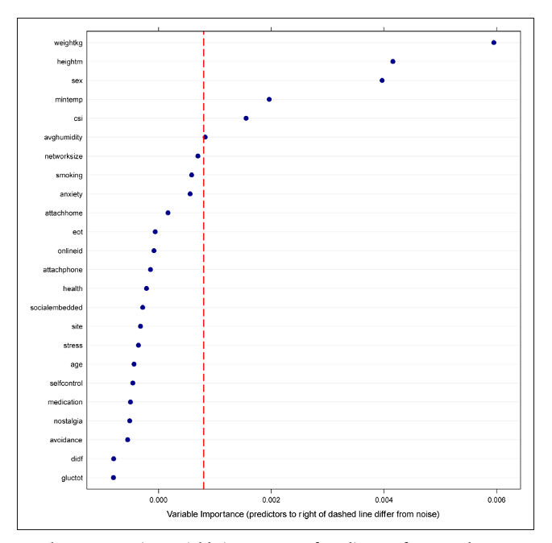
1.1 本课程中拟解决的数据分析问题
问题一
Results from supervised machine learning analyses
—— Core Body Temperature(CBT)
IJzerman, H., et al. (2018). The Human Penguin Project: Climate, Social Integration, and Core Body Temperature. Collabra: Psychology, 4(1): 37. DOI: https://doi.org/10.1525/collabra.165

Slide 11
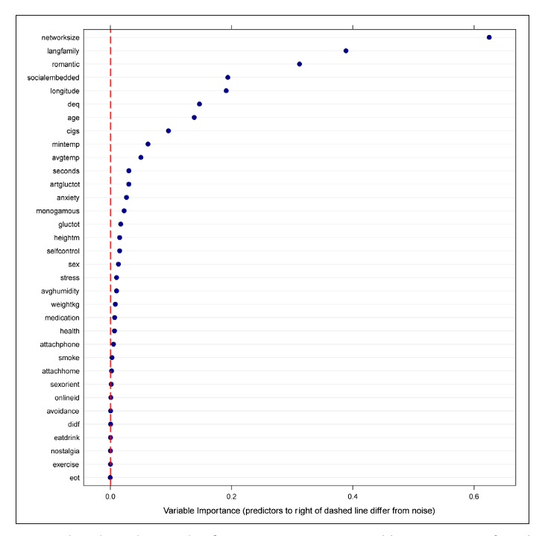
1.1 本课程中拟解决的数据分析问题
问题一
Results from supervised machine learning analyses
—— Complex Social Integration(CSI)
IJzerman, H., et al. (2018). The Human Penguin Project: Climate, Social Integration, and Core Body Temperature. Collabra: Psychology, 4(1): 37. DOI: https://doi.org/10.1525/collabra.165

Slide 12
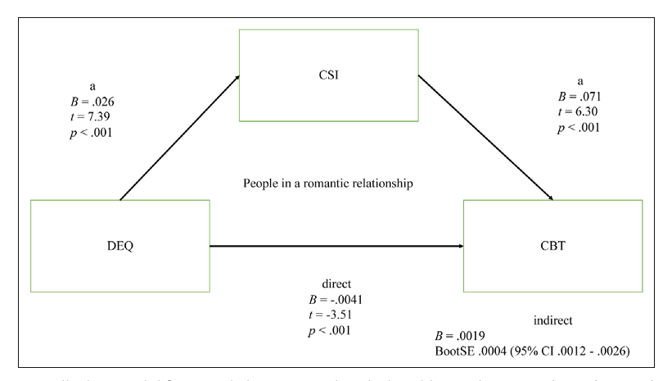
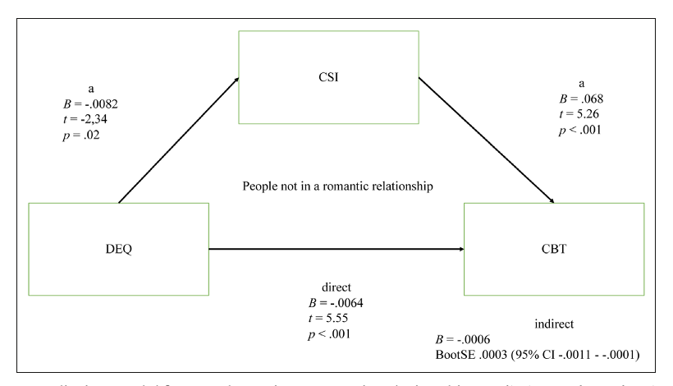
1.1 本课程中拟解决的数据分析问题
Conclusion —— CSI does not protect the CBT of people without a romantic relationship from colder climates (DEQ)
IJzerman, H., et al. (2018). The Human Penguin Project: Climate, Social Integration, and Core Body Temperature. Collabra: Psychology, 4(1): 37. DOI: https://doi.org/10.1525/collabra.165

Slide 13
1.1 本课程中拟解决的数据分析问题
解决问题1的大致流程可能是这样：
问卷信度、平均值、标准差、频数分布和百分占比等
数据导入
数据清理
描述性统计分析
数据分析
结果报告与可视化
Conditional random forest & Mediation analyses
IJzerman, H., et al. (2018). The Human Penguin Project: Climate, Social Integration, and Core Body Temperature. Collabra: Psychology, 4(1): 37. DOI: https://doi.org/10.1525/collabra.165

Slide 14

1.1 本课程中拟解决的数据分析问题
问题二
数据：
Hu, C.-P., et al. (2020). Good Me Bad Me: Prioritization of the Good-Self During Perceptual Decision-Making. Collabra: Psychology, 6(1): 20. DOI: https://doi.org/10.1525/collabra.301

Slide 15
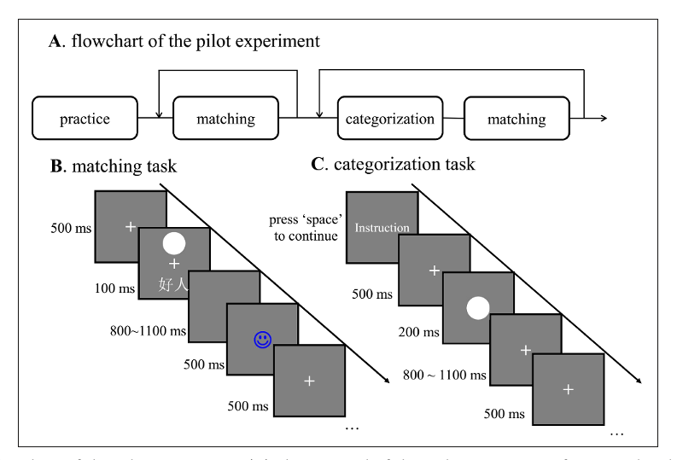
1.1 本课程中拟解决的数据分析问题
问题二
Hu, C.-P., et al. (2020). Good Me Bad Me: Prioritization of the Good-Self During Perceptual Decision-Making. Collabra: Psychology, 6(1): 20. DOI: https://doi.org/10.1525/collabra.301

Slide 16
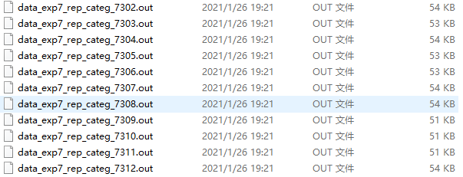
1.1 本课程中拟解决的数据分析问题
问题二
数据：
Hu, C.-P., et al. (2020). Good Me Bad Me: Prioritization of the Good-Self During Perceptual Decision-Making. Collabra: Psychology, 6(1): 20. DOI: https://doi.org/10.1525/collabra.301

Slide 17
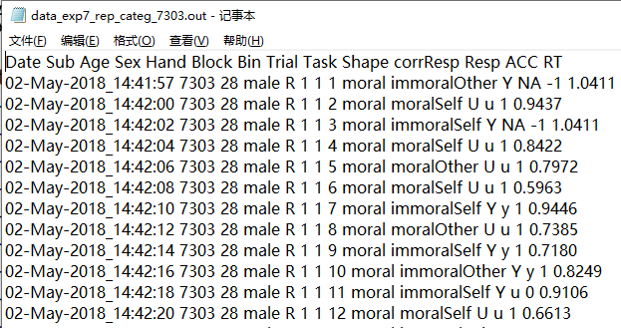
1.1 本课程中拟解决的数据分析问题
问题二
数据：
Hu, C.-P., et al. (2020). Good Me Bad Me: Prioritization of the Good-Self During Perceptual Decision-Making. Collabra: Psychology, 6(1): 20. DOI: https://doi.org/10.1525/collabra.301

Slide 18
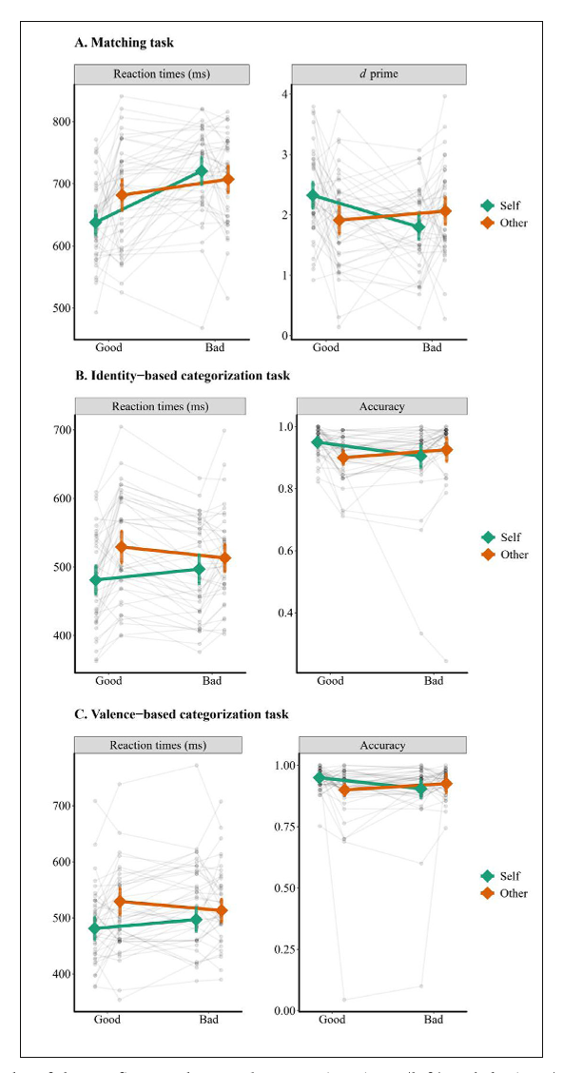
1.1 本课程中拟解决的数据分析问题
问题二
Hu, C.-P., et al. (2020). Good Me Bad Me: Prioritization of the Good-Self During Perceptual Decision-Making. Collabra: Psychology, 6(1): 20. DOI: https://doi.org/10.1525/collabra.301

Slide 19
1.1 本课程中拟解决的数据分析问题
问题二
Hu, C.-P., et al. (2020). Good Me Bad Me: Prioritization of the Good-Self During Perceptual Decision-Making. Collabra: Psychology, 6(1): 20. DOI: https://doi.org/10.1525/collabra.301

Slide 20
1.1 本课程中拟解决的数据分析问题
问题二
Hu, C.-P., et al. (2020). Good Me Bad Me: Prioritization of the Good-Self During Perceptual Decision-Making. Collabra: Psychology, 6(1): 20. DOI: https://doi.org/10.1525/collabra.301

Slide 21
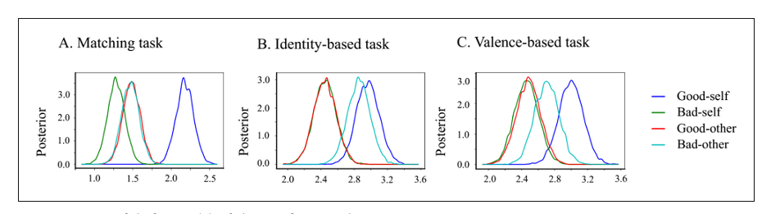
1.1 本课程中拟解决的数据分析问题
问题二
Posterior of drift-rate (v) of the confirm study
Hu, C.-P., et al. (2020). Good Me Bad Me: Prioritization of the Good-Self During Perceptual Decision-Making. Collabra: Psychology, 6(1): 20. DOI: https://doi.org/10.1525/collabra.301

Slide 22
1.1 本课程中拟解决的数据分析问题
解决问题2的大致流程可能是这样：
平均值、标准差、频数分布和百分占比等
数据导入
数据清理
描述性统计分析
数据分析
结果报告与可视化
ANOVA & DDM
Hu, C.-P., et al. (2020). Good Me Bad Me: Prioritization of the Good-Self During Perceptual Decision-Making. Collabra: Psychology, 6(1): 20. DOI: https://doi.org/10.1525/collabra.301

Slide 23
1.2 R的优势?
保留全部分析过程
完成一次分析后，可通过代码直接重复
分析方法灵活多样，新方法容易分享
灵活美观的可视化效果
可拓展性强

Slide 24




 | 传统方式 | R语言
数据清洗 |  | tidyverse
统计分析 |  | bruceR; easystats; lme4
绘制结果 |  | ggplot2
输出文稿 |  | markdown

Slide 25
统计方法 | R语言 （bruceR）
T检验 | TTEST()
方差分析 | MANOVA()
简单效应检验 与多重比较 | EMMEANS()
相关分析 | Corr()

Slide 26

问题和数据都有了
就差R语言了
那就出发！

Slide 27

Wait! 请先确保带上 OpenCode工具！

Slide 28

2 OpenCode
https://opencode.ai/download

Slide 29
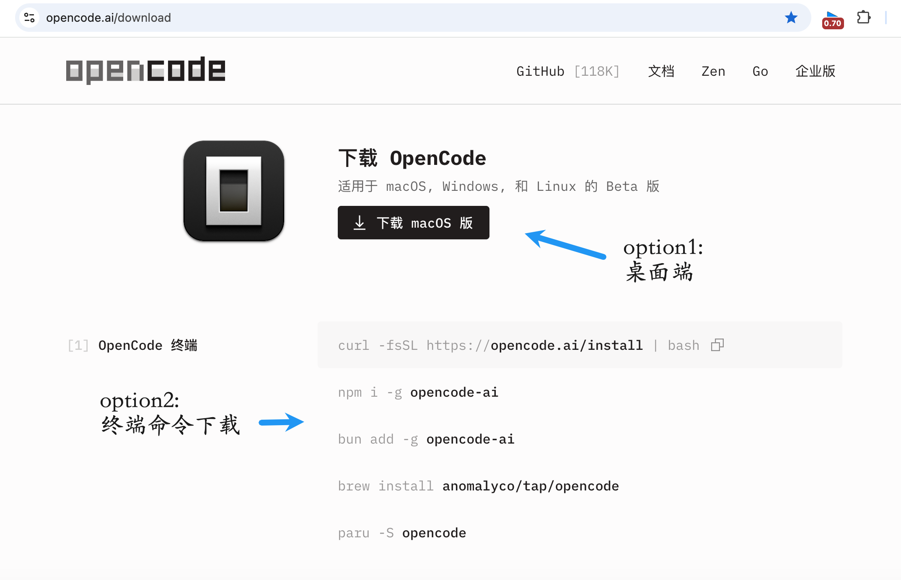
2.1 如何安装OpenCode
https://opencode.ai/download

Slide 30
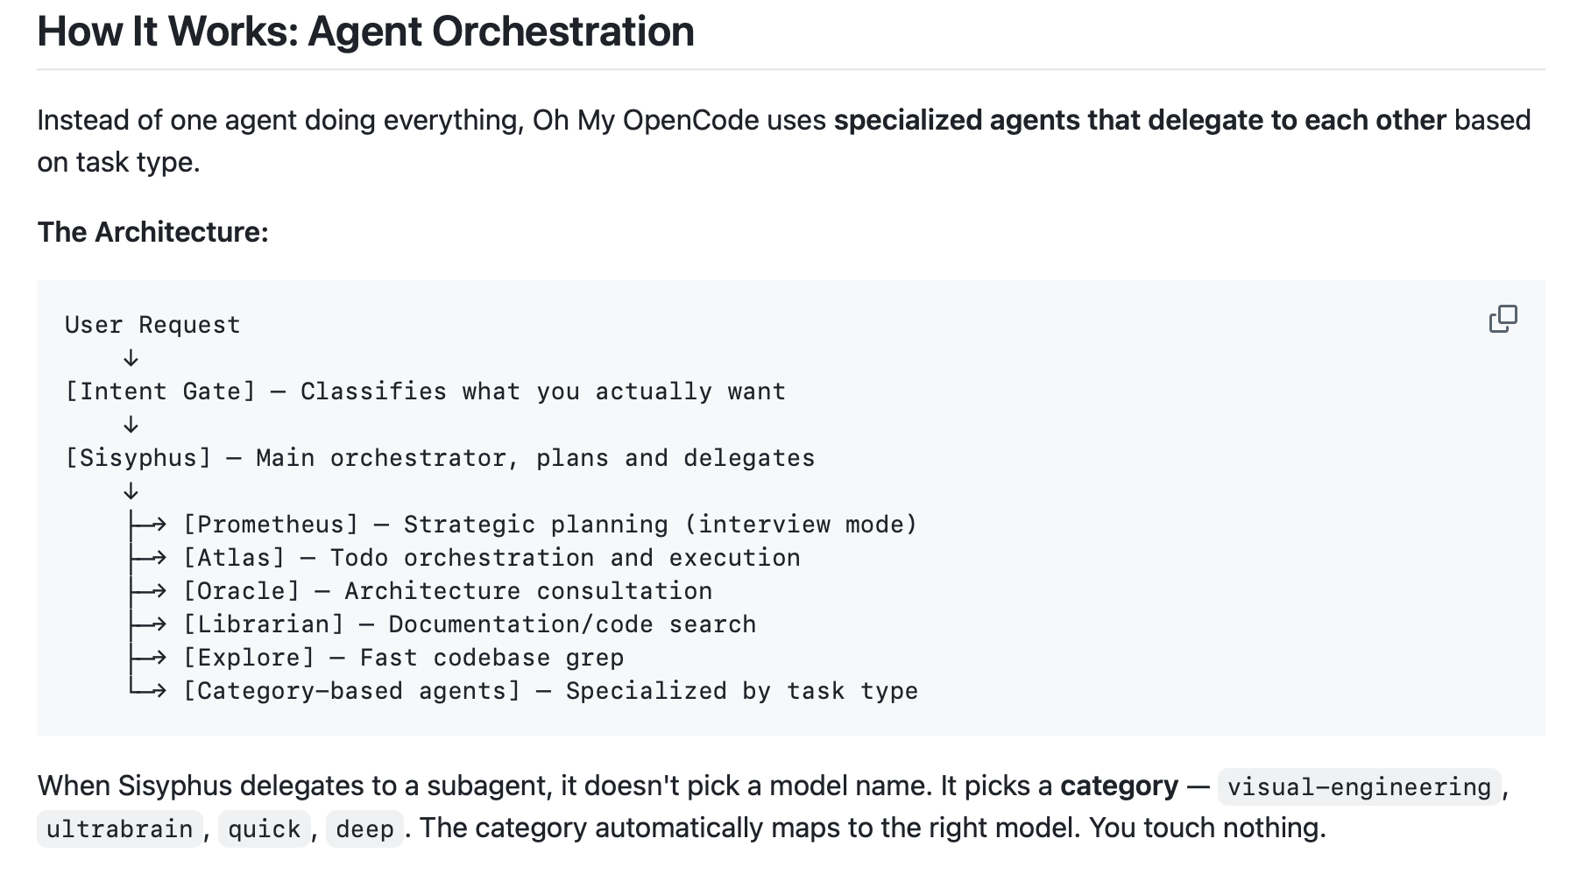
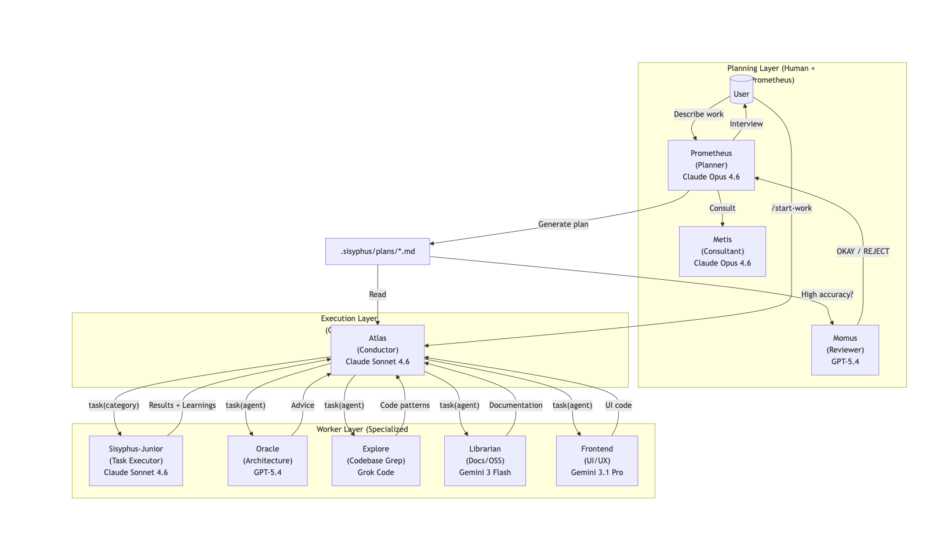
2.1 OpenCode必备插件：oh-my-opencode
https://github.com/code-yeongyu/oh-my-openagent/blob/dev/docs/guide/overview.md
Notes:
oh-my-opencode 是为 OpenCode 设计的“终极增强插件”。它将 OpenCode 从一个强大的开源 AI 编程工具，转变为一个配备专业团队、先进工具和智能工作流的“开发环境增强套件”。其核心是 Sisyphus 智能体，它作为主编排者，能像项目经理一样调用各领域专家（如架构师 Oracle、前端工程师、文档专家 Librarian）并行协作。插件预置了 LSP/AST 等专业开发工具、实时网络与代码搜索（MCP），并引入了如后台任务、关键词触发（ultrawork）、自动会话恢复等自动化机制，确保复杂任务被持续执行直至完成。 简单来说，oh-my-opencode 让 AI 编程从“单人辅助”升级为“团队作战”。它封装了最佳实践与配置，用户安装即可获得媲美 Claude Code 等商业产品的体验，同时保留了开源项目的无限定制能力。

Slide 31
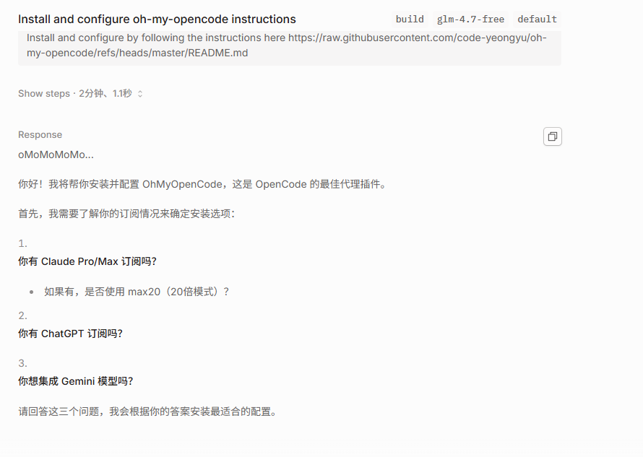
2.1 如何安装OpenCode插件oh-my-opencode
把这个prompt复制粘贴到 opencode 会话里，自动操作：
Install and configure by following the instructions here https://raw.githubusercontent.com/code-yeongyu/oh-my-opencode/refs/heads/master/README.md
Notes:
oh-my-opencode 是为 OpenCode 设计的“终极增强插件”。它将 OpenCode 从一个强大的开源 AI 编程工具，转变为一个配备专业团队、先进工具和智能工作流的“开发环境增强套件”。其核心是 Sisyphus 智能体，它作为主编排者，能像项目经理一样调用各领域专家（如架构师 Oracle、前端工程师、文档专家 Librarian）并行协作。插件预置了 LSP/AST 等专业开发工具、实时网络与代码搜索（MCP），并引入了如后台任务、关键词触发（ultrawork）、自动会话恢复等自动化机制，确保复杂任务被持续执行直至完成。 简单来说，oh-my-opencode 让 AI 编程从“单人辅助”升级为“团队作战”。它封装了最佳实践与配置，用户安装即可获得媲美 Claude Code 等商业产品的体验，同时保留了开源项目的无限定制能力。

Slide 32
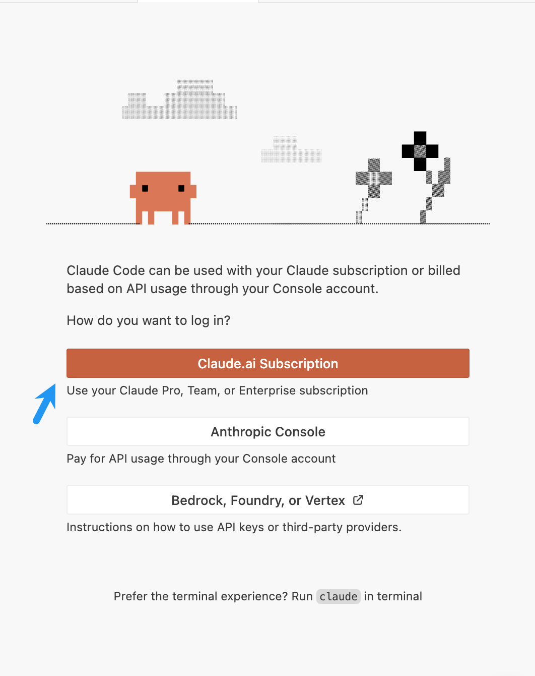
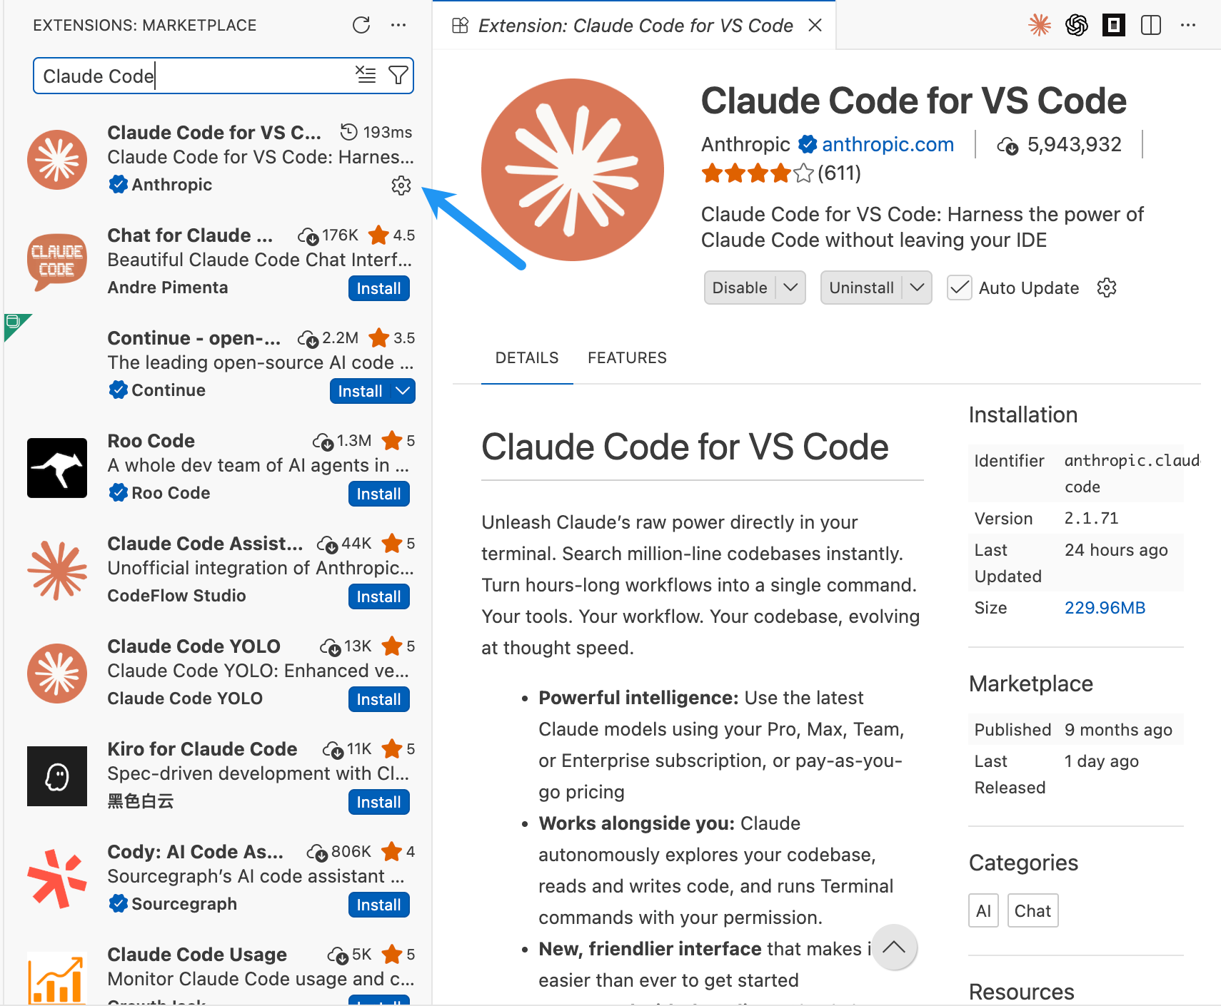
2.2 Another option: ClaudeCode安装
Notes:
oh-my-opencode 是为 OpenCode 设计的“终极增强插件”。它将 OpenCode 从一个强大的开源 AI 编程工具，转变为一个配备专业团队、先进工具和智能工作流的“开发环境增强套件”。其核心是 Sisyphus 智能体，它作为主编排者，能像项目经理一样调用各领域专家（如架构师 Oracle、前端工程师、文档专家 Librarian）并行协作。插件预置了 LSP/AST 等专业开发工具、实时网络与代码搜索（MCP），并引入了如后台任务、关键词触发（ultrawork）、自动会话恢复等自动化机制，确保复杂任务被持续执行直至完成。 简单来说，oh-my-opencode 让 AI 编程从“单人辅助”升级为“团队作战”。它封装了最佳实践与配置，用户安装即可获得媲美 Claude Code 等商业产品的体验，同时保留了开源项目的无限定制能力。

Slide 33

2.3 如何安装R —— Open Code, Agent Prompt版

Slide 34
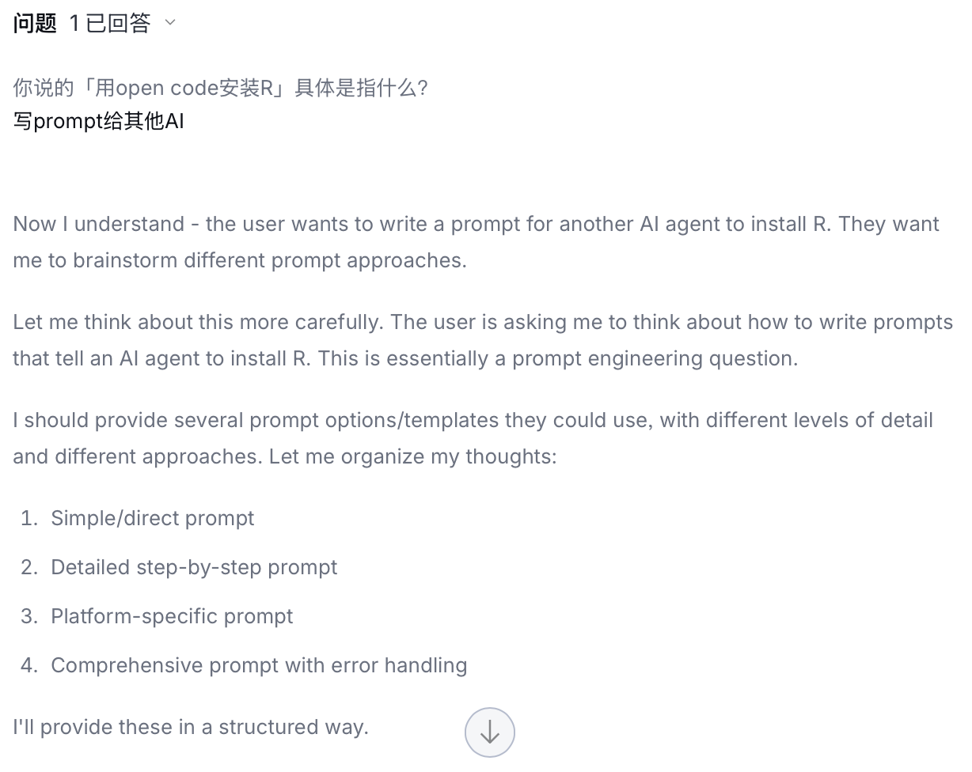
2.3 如何安装R —— Open Code, Agent Prompt版

Slide 35
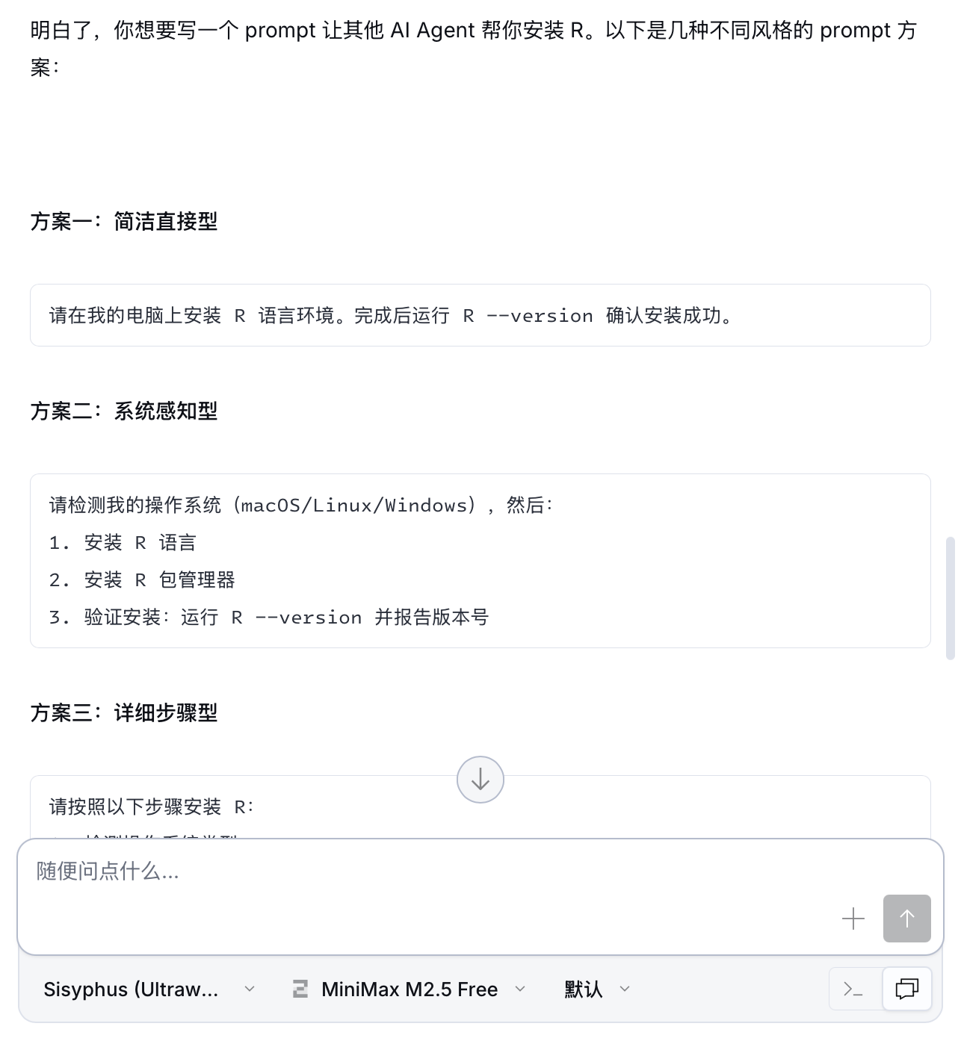
2.3 如何安装R —— Open Code, Agent Prompt版

Slide 36

2.3 如何安装R —— Open Code, Agent Prompt版

Slide 37
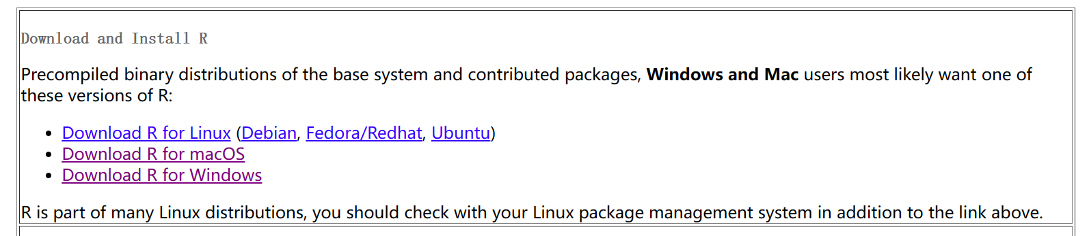
2.3 如何安装R？
https://mirrors.tuna.tsinghua.edu.cn/CRAN/

Slide 38
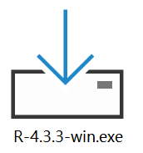
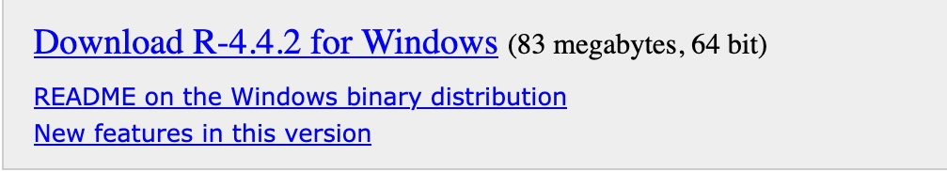
2.3 如何安装R？
Download R for Windows
https://mirrors.tuna.tsinghua.edu.cn/CRAN/

Slide 39
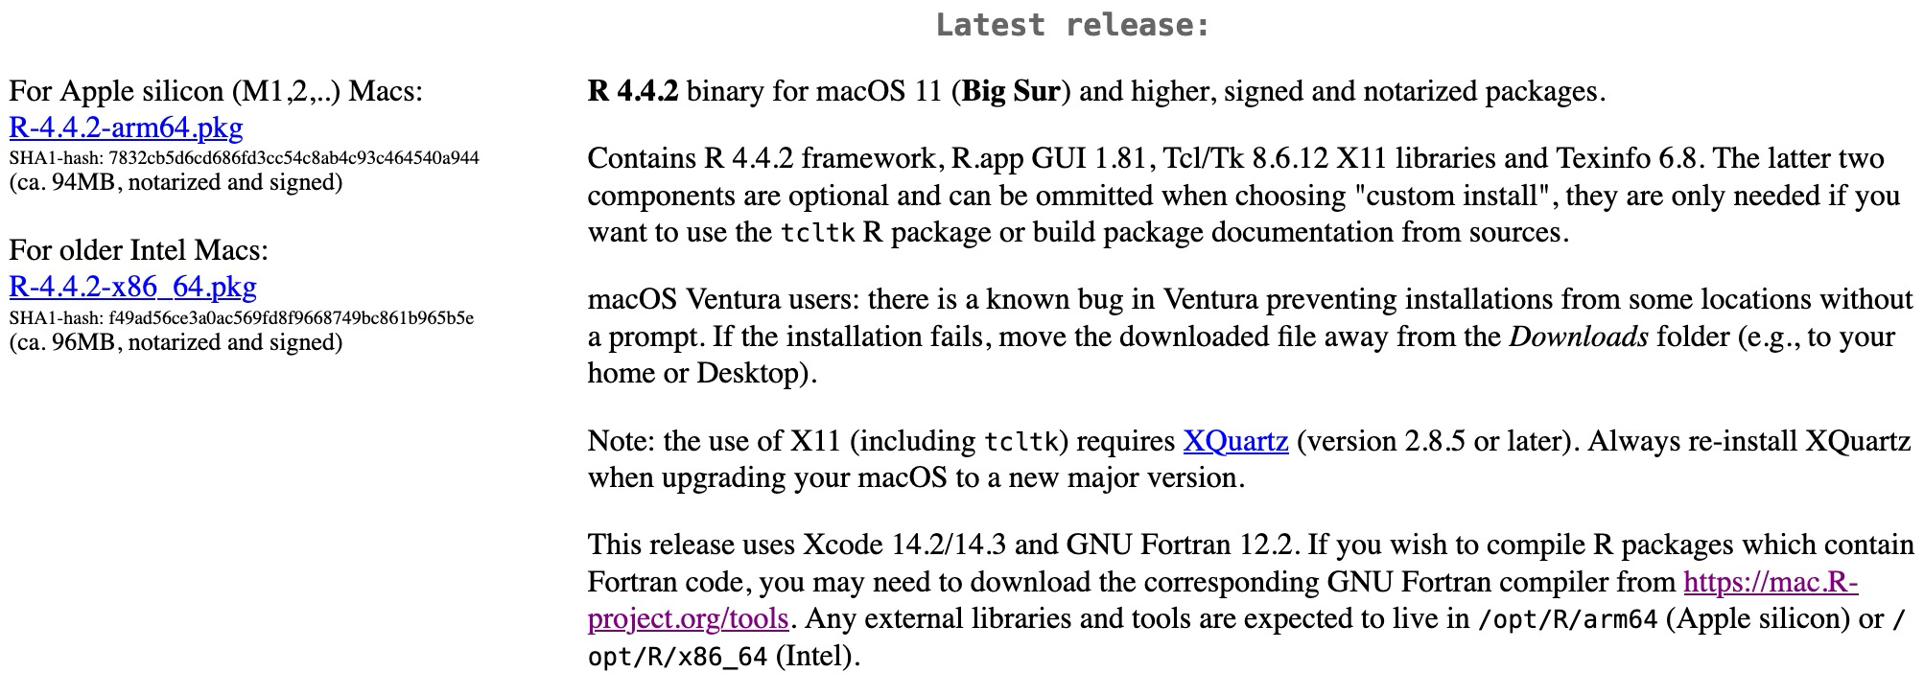
2.3 如何安装R？
Download R for macOS
https://mirrors.tuna.tsinghua.edu.cn/CRAN/

Slide 40
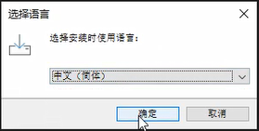
2.3 如何安装R？

Slide 41
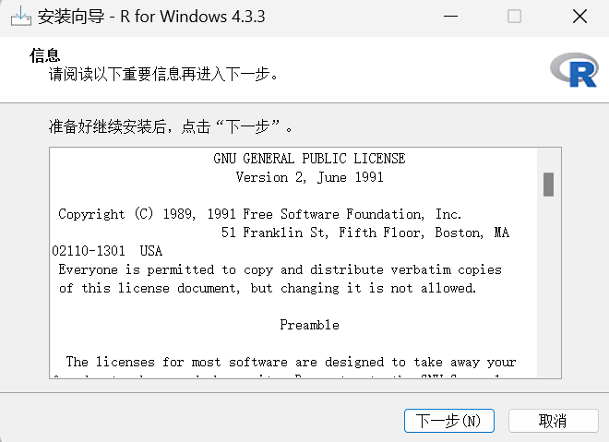
2.3 如何安装R？

Slide 42
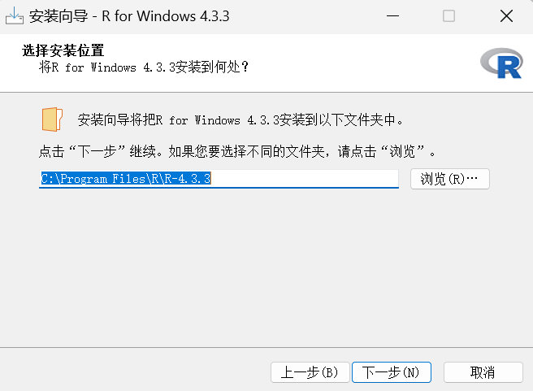
2.3 如何安装R？
注意！请勿将安装路径设置在中文目录下！

Slide 43
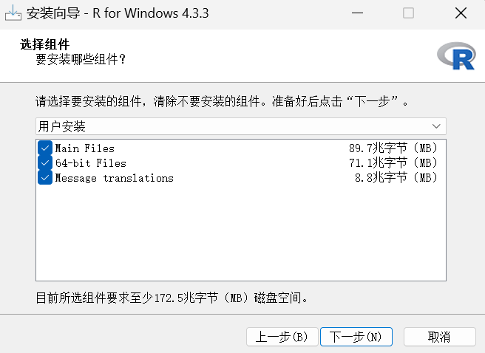
2.3 如何安装R？

Slide 44
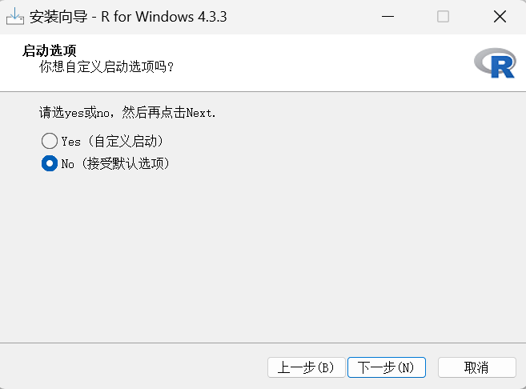
2.3 如何安装R？

Slide 45
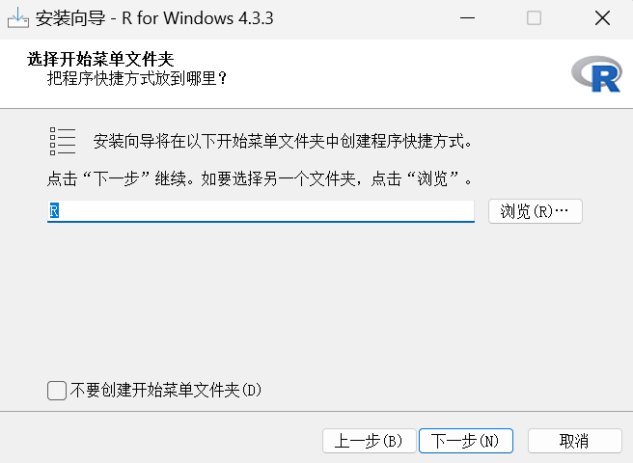
2.3 如何安装R？

Slide 46
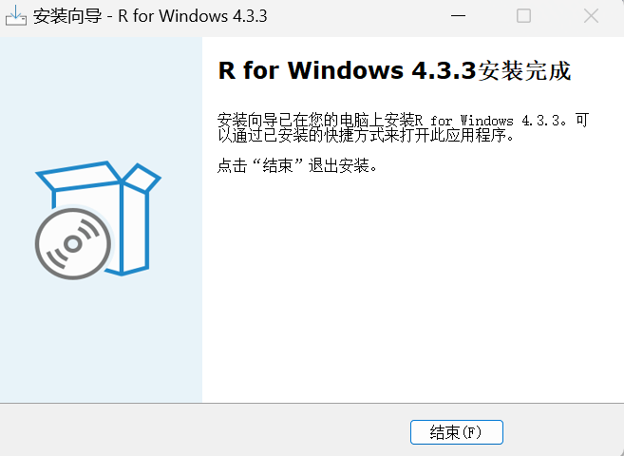
2.3 如何安装R？

Slide 47
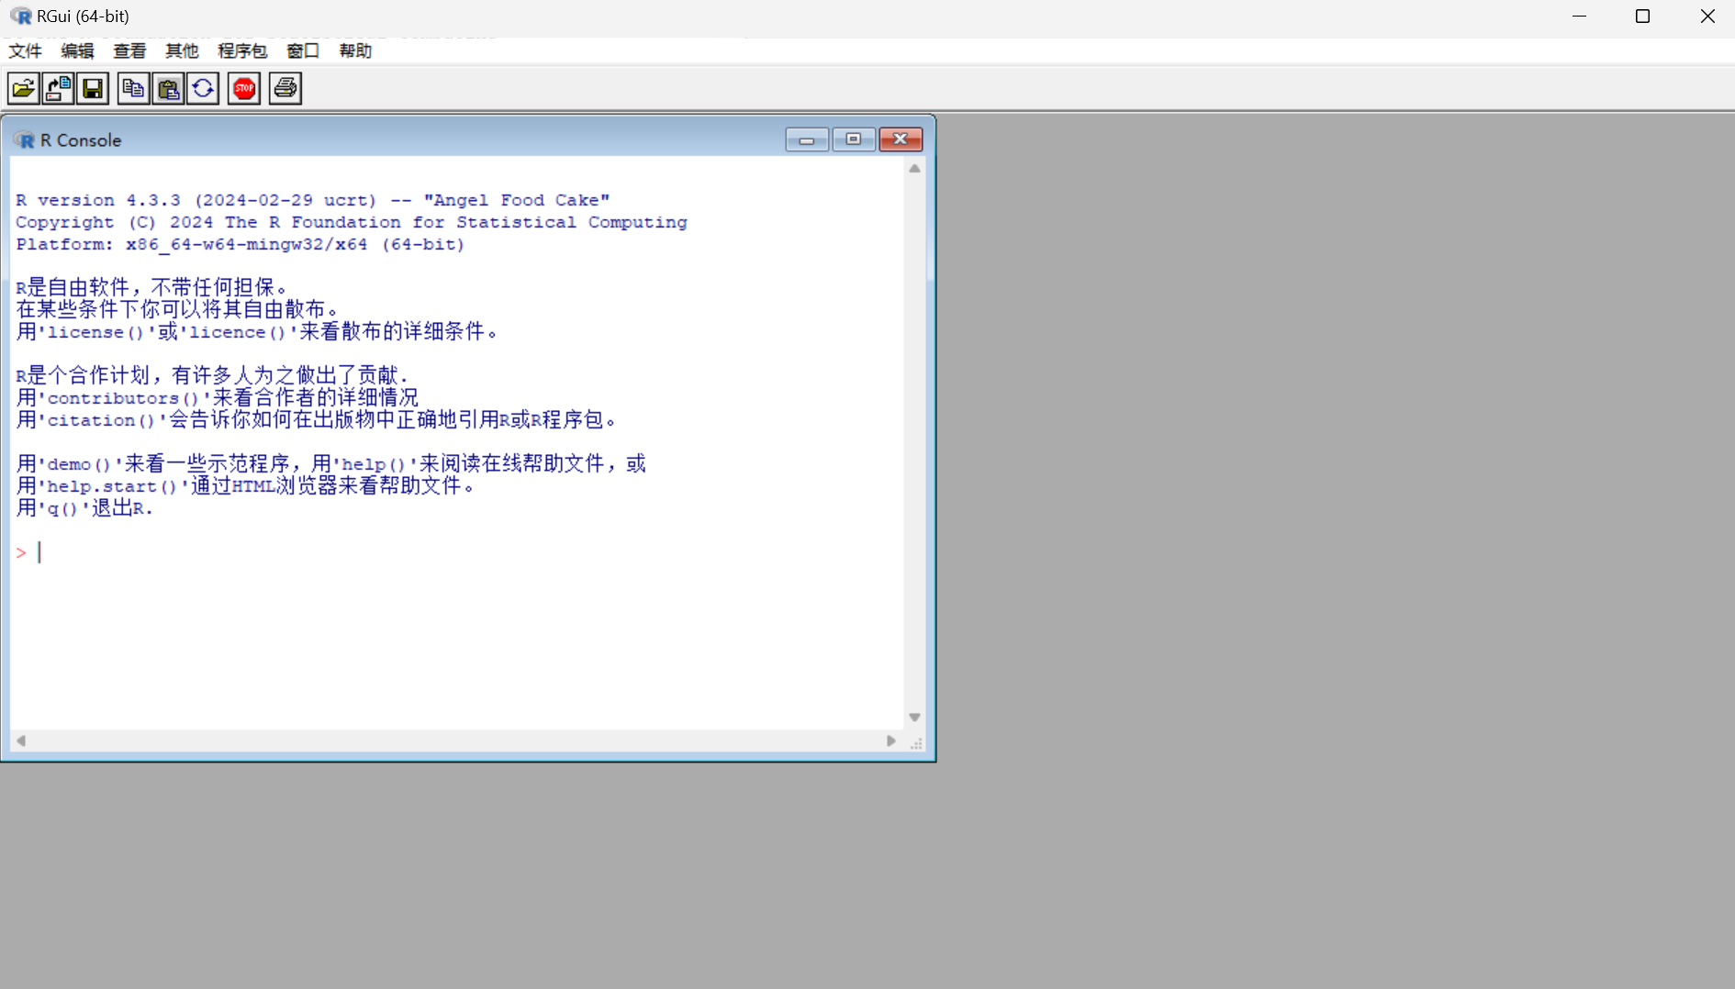

2.4 R console（控制台）

Slide 48
2.4 R console（命令行控制台）
版本信息
输入代码

Slide 49
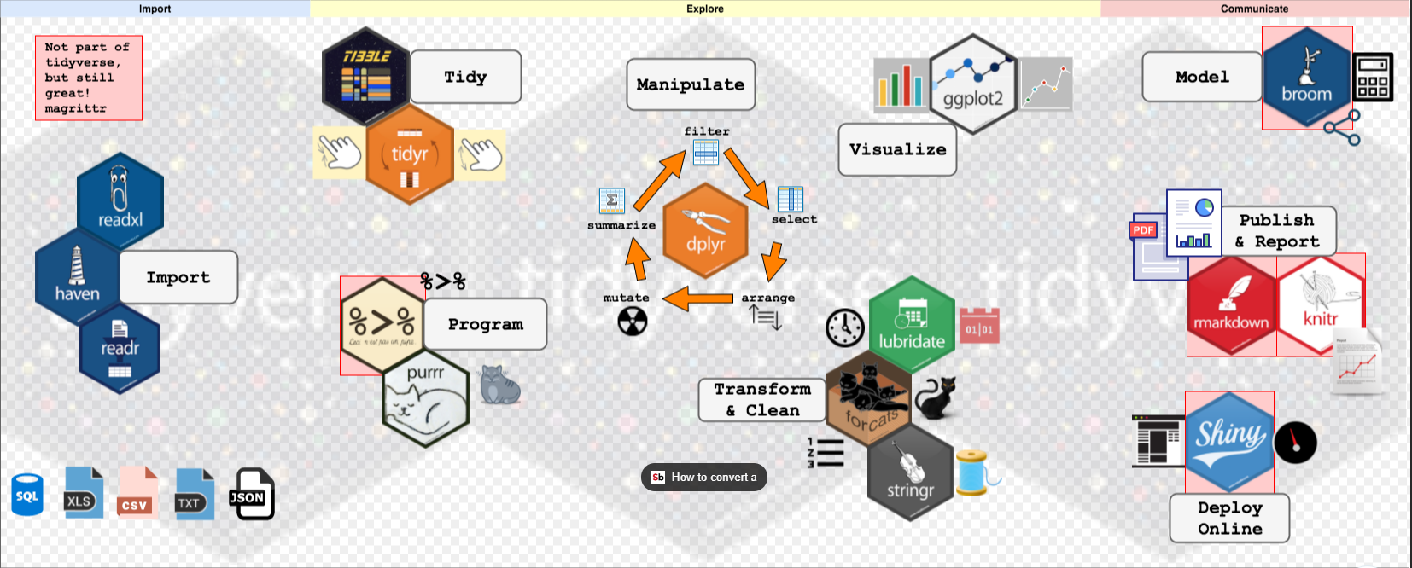
2.4 R console的局限
简单的console界面，无法发挥R强大的功能与社区生态

Slide 50
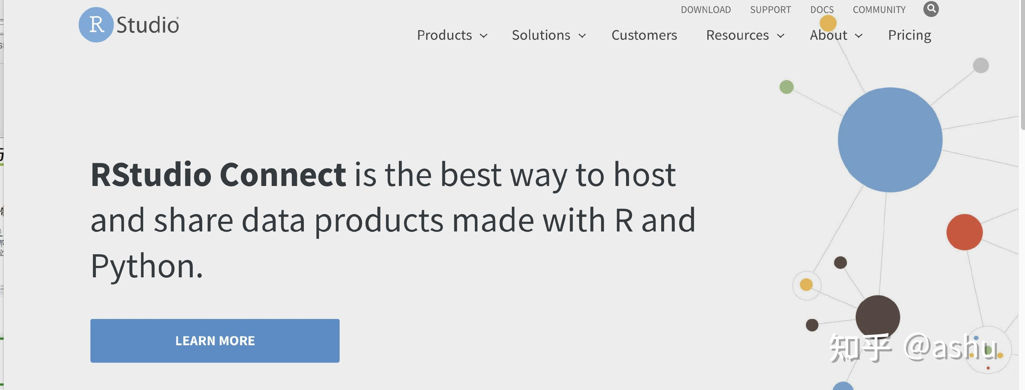
3 如何方便使用R？ R studio
https://posit.co/products/open-source/rstudio/?sid=1

Slide 51
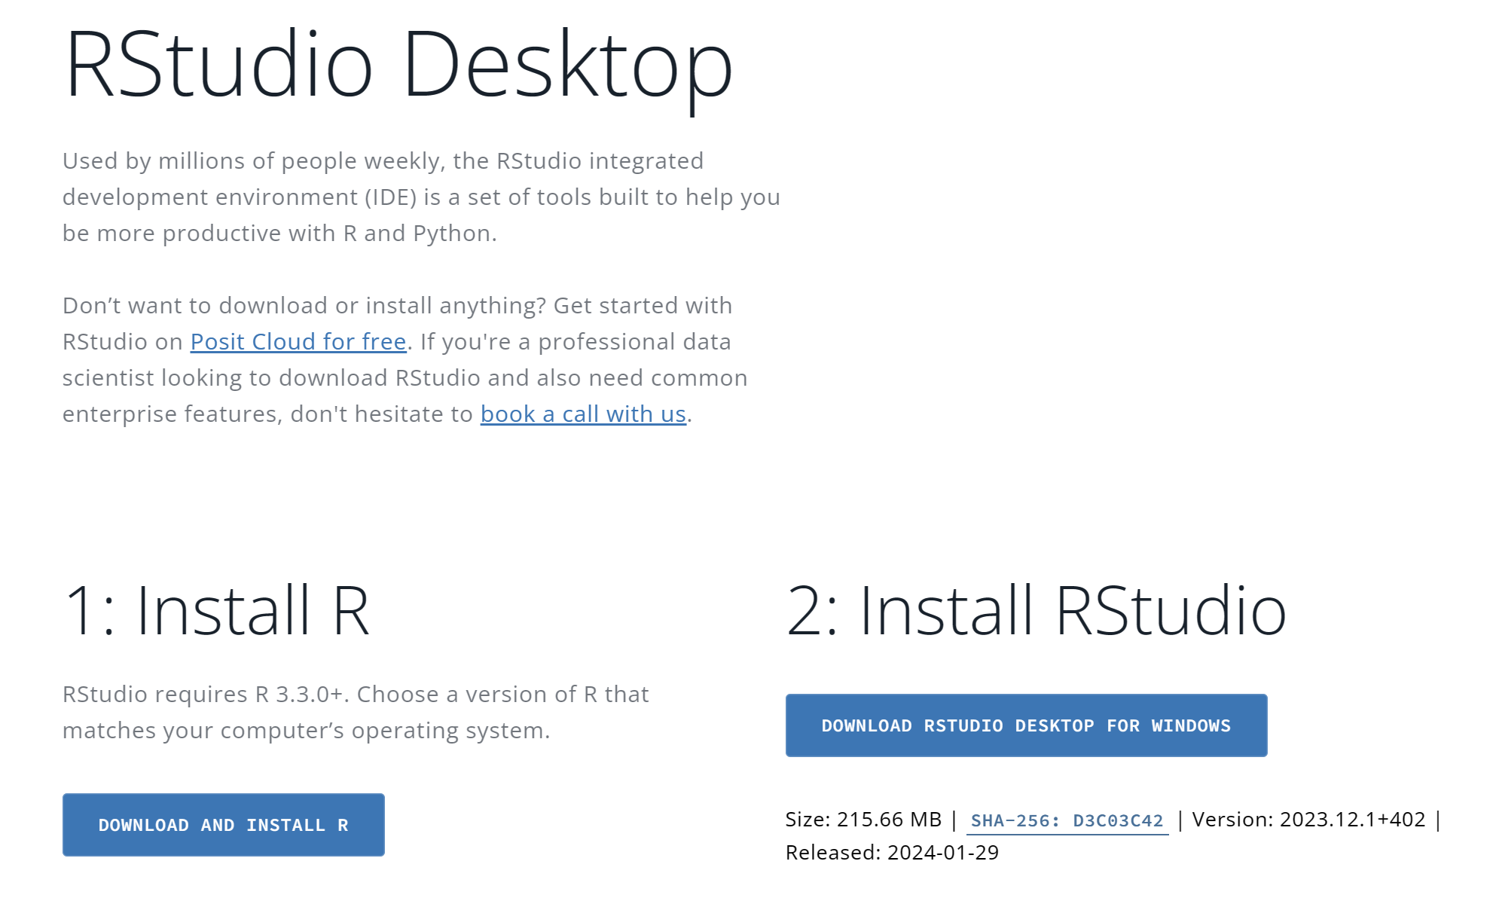
3.1 如何方便使用？Rstudio安装与界面介绍
1
2
https://posit.co/download/rstudio-desktop/

Slide 52


3.1 如何方便使用？Rstudio安装与界面介绍
For Windows
For Mac
https://posit.co/download/rstudio-desktop/

Slide 53
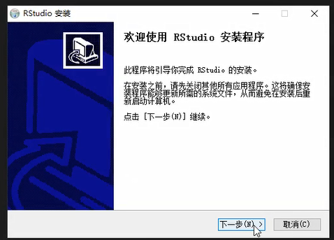
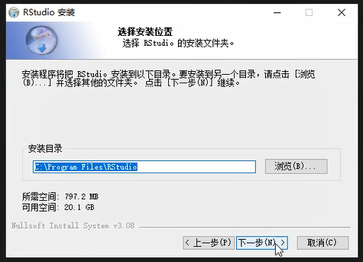
3.1 如何方便使用？Rstudio安装与界面介绍
注意！请勿将安装路径设置在中文目录下！

Slide 54
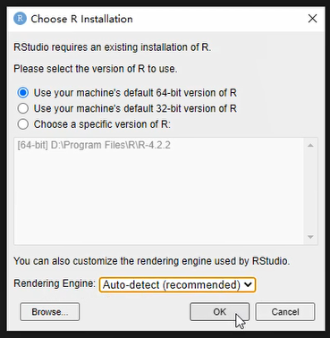

3.1 如何方便使用？Rstudio安装与界面介绍
安装完成，初始化设置

Slide 55
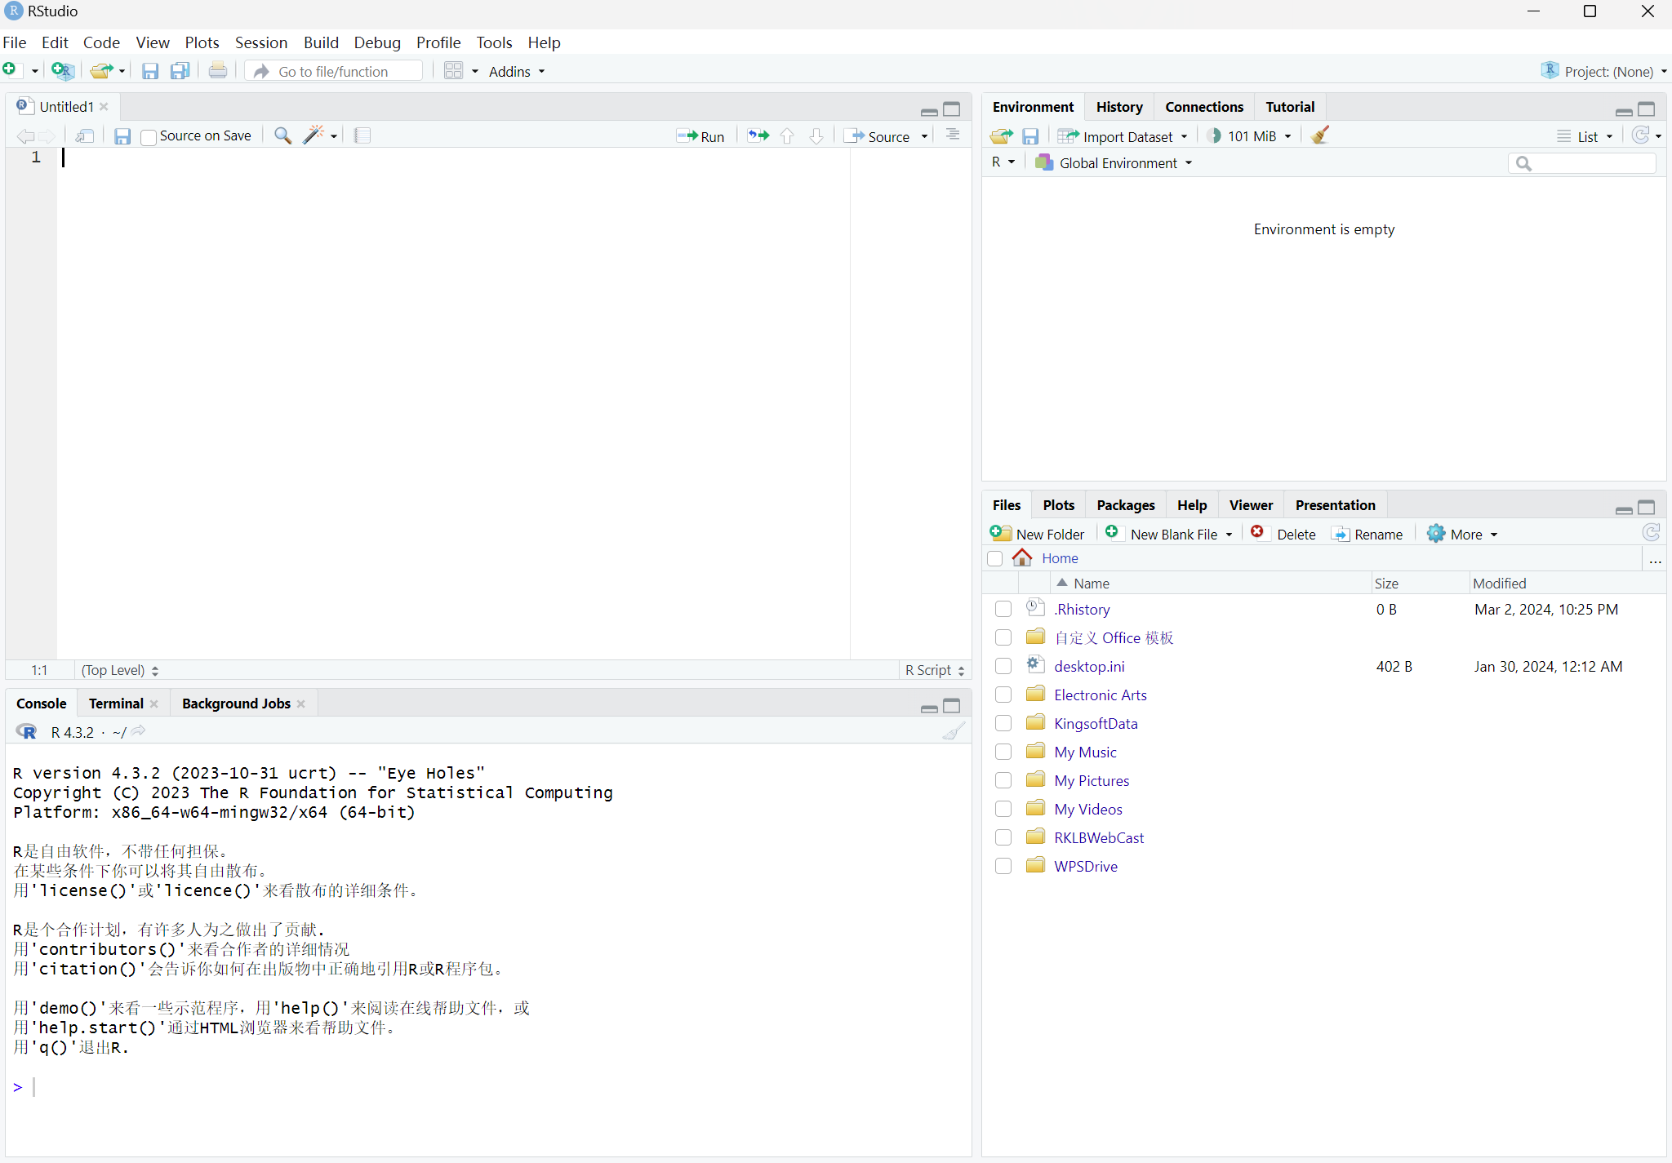
3.2 Rstudio界面介绍

Slide 56
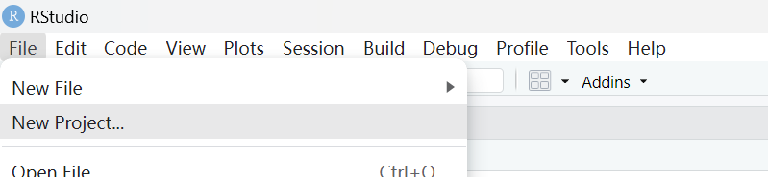
3.3 如何创建新项目

Slide 57
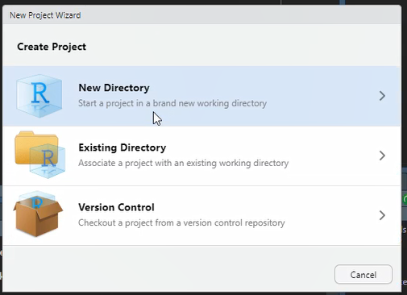
3.3 如何创建新项目

Slide 58
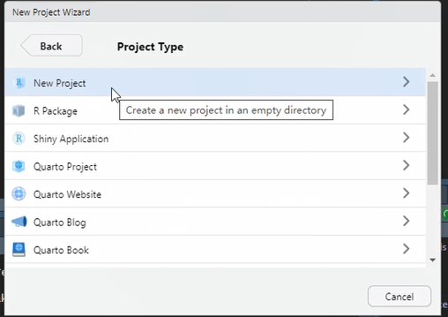
3.3 如何创建新项目

Slide 59
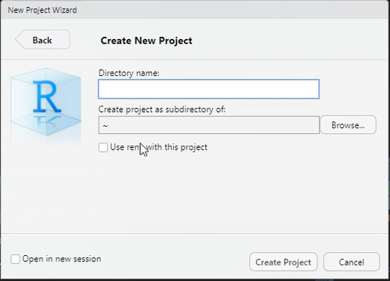
3.3 如何创建新项目

Slide 60
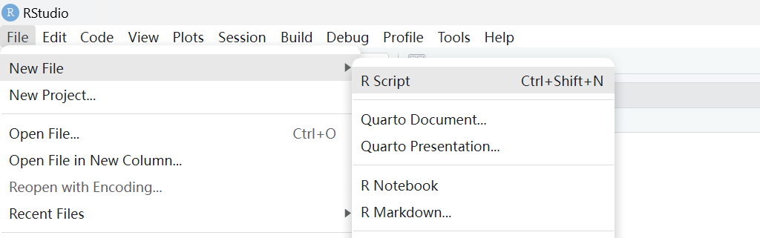
3.3 如何创建新项目

Slide 61
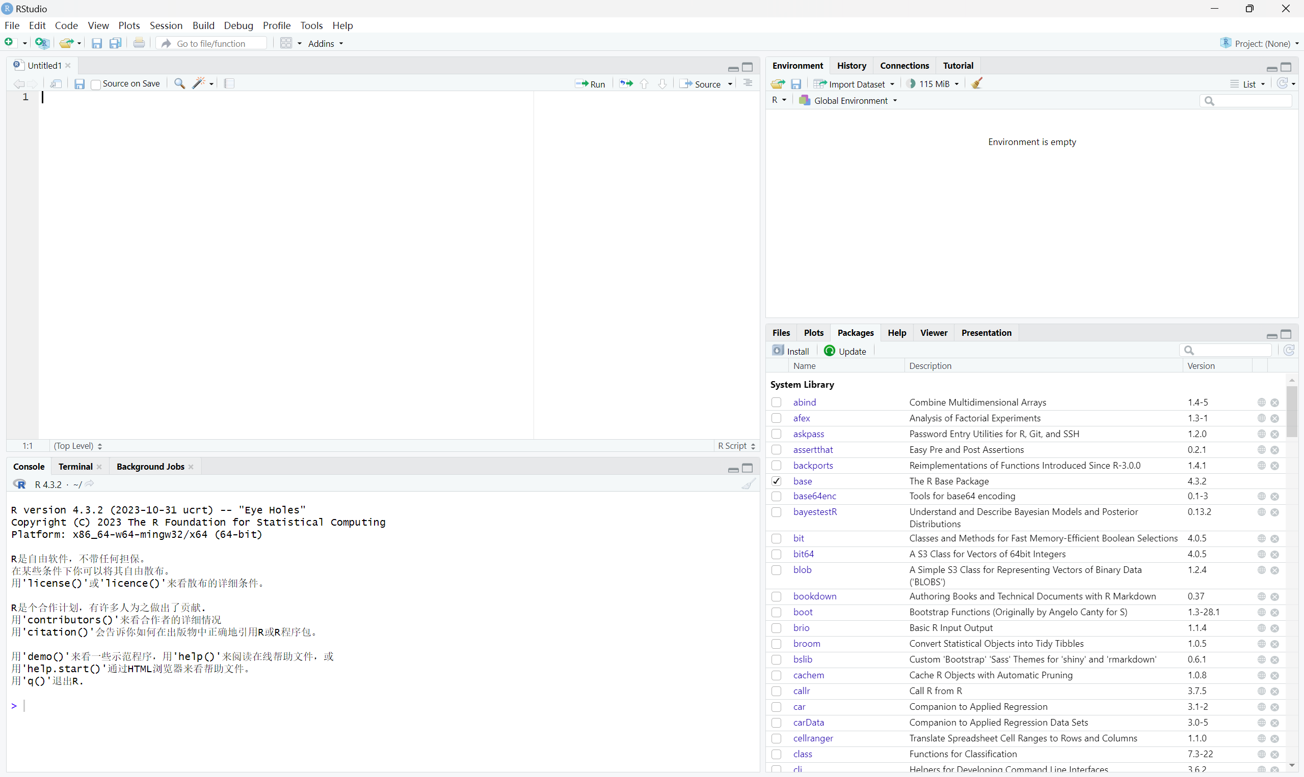
3.4 Rstudio的界面
PANE 2
PANE 1
PANE 3
PANE 4

Slide 62

3.4 Rstudio的界面
PANE1 脚本编辑区

Slide 63
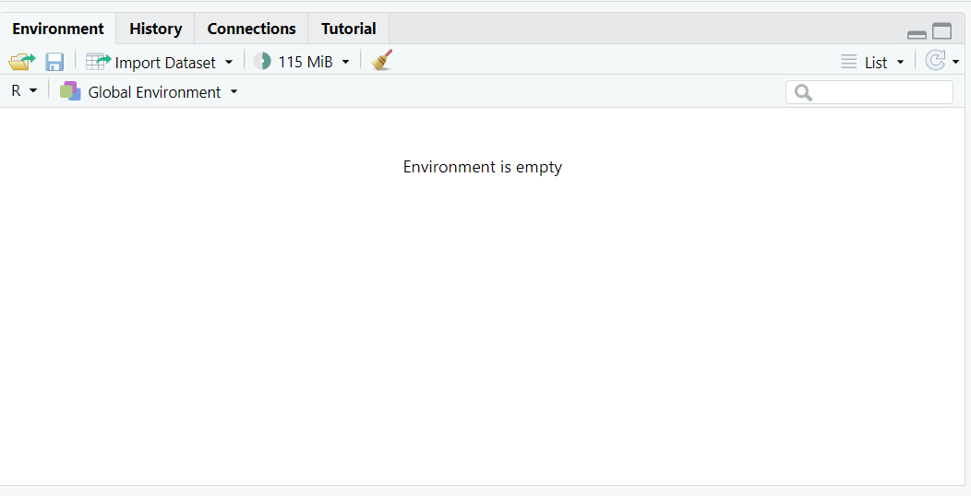
3.4 Rstudio的界面
包含四个子窗口，environment、history、connections以及tutorial。
用于显示程序中被调用和创建的数据、运行代码的历史记录等
PANE2 数据显示区

Slide 64
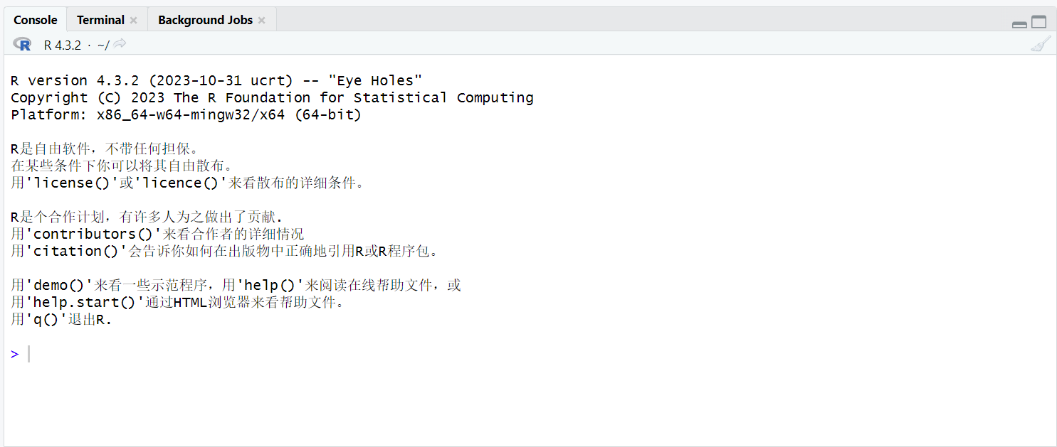
3.4 Rstudio的界面
Console，即控制台，展示了所有程序的交互结果。代码的运行结果与报错都会在该窗口展示。
PANE3 命令运行区

Slide 65
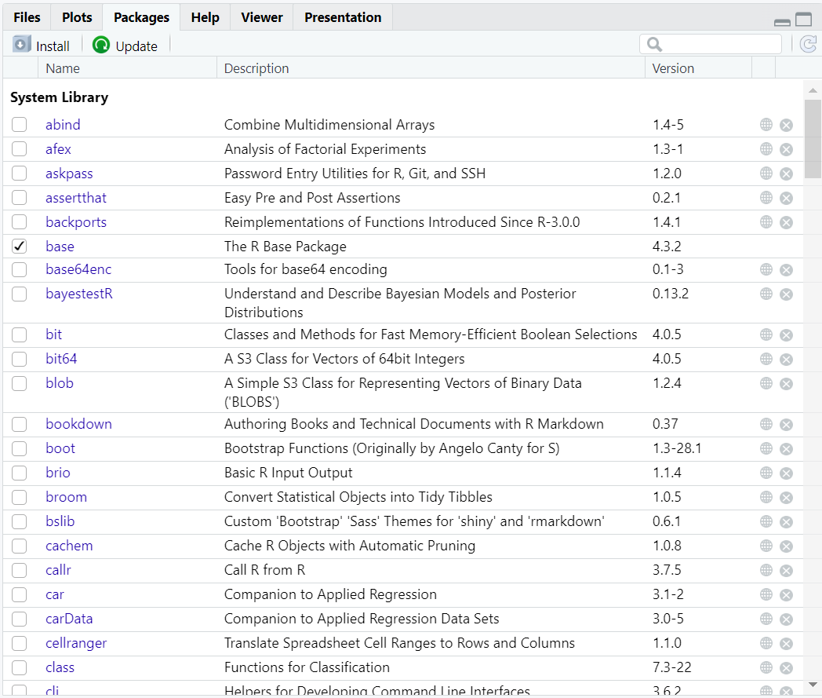
3.4 Rstudio的界面
PANE4 绘图与求助区

Slide 66
3.5 测试Rstudio
输入代码：
x <- rnorm(1000, mean = 0, sd = 1)
hist(x, breaks = 30, main = "Normal Distribution", xlab = "Value", ylab = "Frequency")
这段代码将生成一个长度为1000的正态分布的数组，并将其赋值给变量 x。然后，将使用 hist() 函数将 x 中的数据绘制为直方图。breaks 参数指定直方图中的柱数，main 参数指定图形的标题，xlab 参数指定X轴标签，ylab 参数指定Y轴标签。

Slide 67
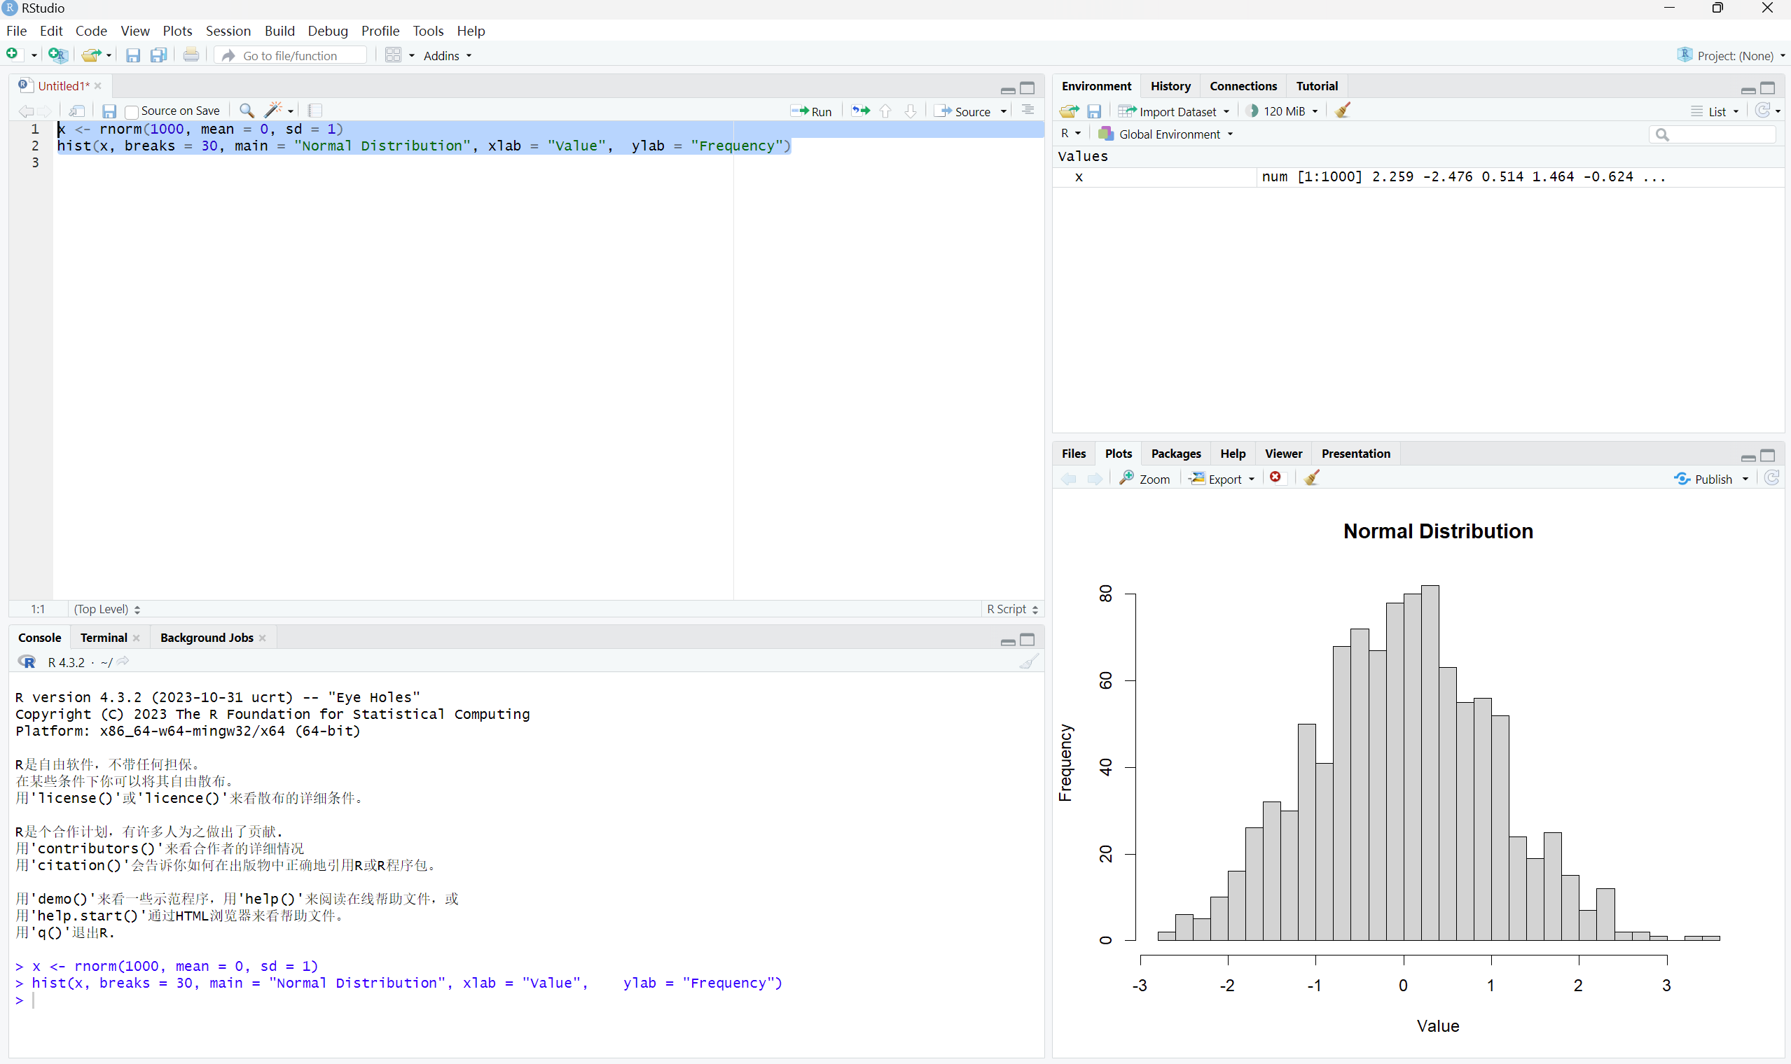
3.5 测试Rstudio
输入代码后，选中已经输入的代码，点击右侧“Run”，或者按“Ctrl+Enter”

Slide 68
3.5 测试Rstudio
如果Rstudio安装配置成功，将同样生成一个随机的正态数组并且将结果显示在相同的地方。
数据存放
图表展示
交互结果

Slide 69
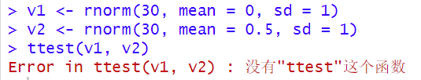
问题：函数从哪里来？

Slide 70

问题：函数从哪里来？

Slide 71
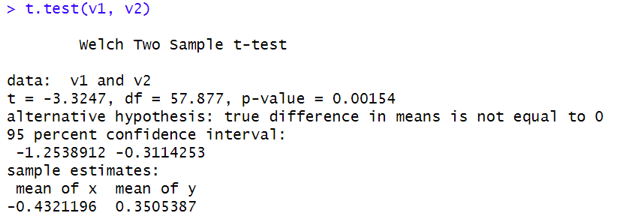
问题：函数从哪里来？

Slide 72
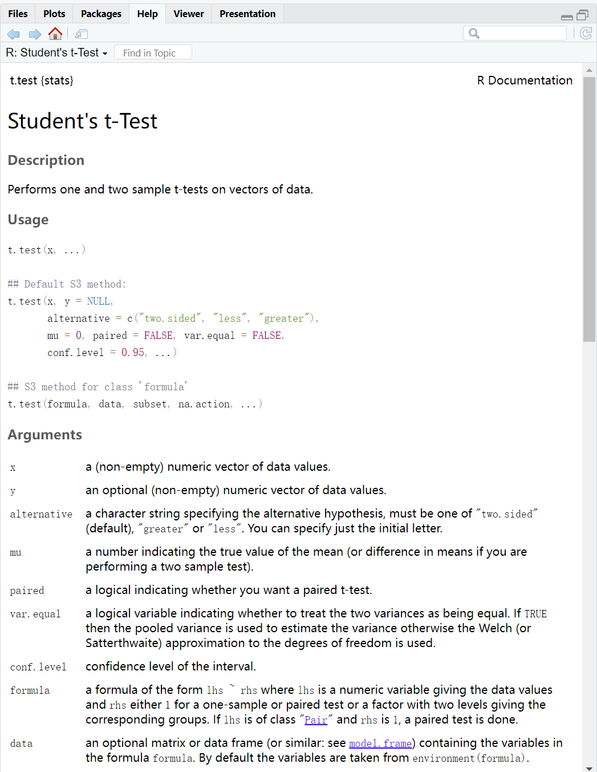

问题：函数从哪里来？

Slide 73
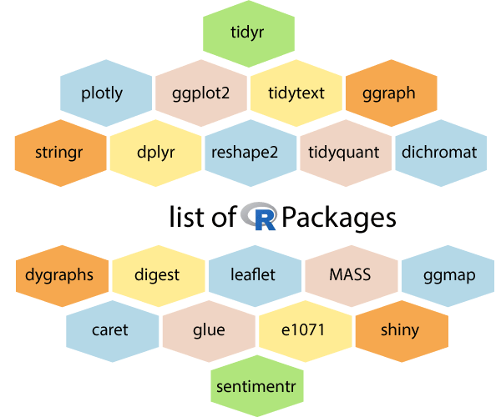
3.6 包（packages）的介绍与调用
在R语言中，Packages（包）是一种模块化的方式，用于扩展R的基本功能。
Package包含了函数、数据集、文档和其他需要扩展R的元素，这些元素按照特定的结构和命名方式进行组织和存储，方便用户引用和使用。

Slide 74


3.6 包（packages）的介绍与调用
R包的基本分类
Base: 安装R时自带的包
其他: 由社区所贡献的；内容丰富、领域特异性（数据可视化、统计分析、机器学习、深度学习、自然语言处理、图像处理）。
R包系统：tidyverse; easystats;
tidyverse
easystats

Slide 75


3.6 包（packages）的介绍与调用
R包的基本分类
Base: 安装R时自带的包
其他: 由社区所贡献的；内容丰富、领域特异性（数据可视化、统计分析、机器学习、深度学习、自然语言处理、图像处理）。
R包系统：tidyverse; easystats;
R包列表(CRAN Task View)
https://github.com/cran-task-views/ctv/

Slide 76

3.6 包（packages）的介绍与调用
使用包通常需要先安装，可以通过 install.packages() 函数进行安装，然后使用 library() 函数加载包。例如：
注意！在使用install.packages() 时，括号内要加引号！括号、引号均为英文输入状态下的半角符号！

Slide 77

3.6 包（packages）的介绍与调用
安装和加载包后，可以使用其中的函数、数据集、文档等来帮助进行数据分析、可视化等任务。另外，也可以通过编写自己的包来扩展R的功能。
可以在PANE 4 的Packages界面查找需要的包是否安装和有无加载。

Slide 78

3.7 镜像的选择
在安装R包时，可以通过指定不同的镜像地址来更改默认的CRAN镜像。CRAN是R语言的官方包管理库，包含了大量的R包。
镜像地址可进入https://mirrors.tuna.tsinghua.edu.cn/CRAN/查询
通常，我们会使用清华镜像以便顺畅的安装包

Slide 79

3.7 镜像的选择
可以使用如下代码更改全局镜像地址，以清华地址为例
options(repos = c(CRAN = "https://mirrors.tuna.tsinghua.edu.cn/CRAN/"))
查询当前默认全局镜像，使用以下代码
getOption("repos")

Slide 80

3.8 安装Rtools (Windows)
方法一
> install.packages(“installr”)
> library(installr)
> install.Rtools()

Slide 81
3.8 安装Rtools (Windows)
可能出现的bug
解决方法：将install函数改为：
> install.packages("installr", type="binary")

Slide 82

3.8 安装Rtools (Windows)
方法二
使用rtools43安装包进行安装
安装完成后需要配置环境
最好安装至 R 相同目录

Slide 83



3.8 配置Rtools Windows环境
点击编辑，添加rtools43的bin目录，以及rtools43的usr/bin目录
如: D:\rtools43\bin, D:\rtools43\usr\bin

Slide 84

3.8 配置Rtools Mac环境
需要安装Xcode

Slide 85
3.9 测试Rtools配置环境
在console中输入并运行
> system('where make’) or system("which make")
> base::sys.getenv("PATH”) or system("echo $PATH")
记得输入完成后，点击“Run”

Slide 86

3.9 测试Rtools配置环境
正确结果：
若无rtools路径，说明配置环境有问题

Slide 87


4 通过和鲸使用R
https://www.heywhale.com/home

Slide 88


4.1 如何通过和鲸使用R
https://www.heywhale.com/home

Slide 89

4.1 如何通过和鲸使用R
https://www.heywhale.com/home

Slide 90

4.1 如何通过和鲸使用R
https://www.heywhale.com/home

Slide 91

4.1 如何通过和鲸使用R
https://www.heywhale.com/home

Slide 92


4.1 如何通过和鲸使用R
https://www.heywhale.com/home

Slide 93


4.1 如何通过和鲸使用R
https://www.heywhale.com/home

Slide 94



4.1 如何通过和鲸使用R
https://www.heywhale.com/home

Slide 95
Thanks！

